Slide 1
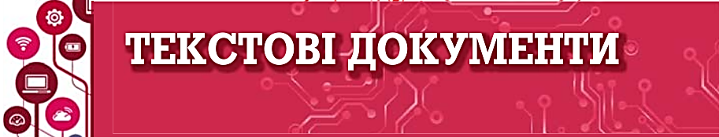




Урок 16
Введення тексту у текстовому процесорі.
Вставка символів
5

Slide 2



Давайте поміркуємо разом.
У чому полягає введення тексту? У яких програмах ви вводили текст?

Slide 3

Давайте поміркуємо разом.
В чому полягає редагування тексту? Коли і навіщо воно потрібне?

Slide 4
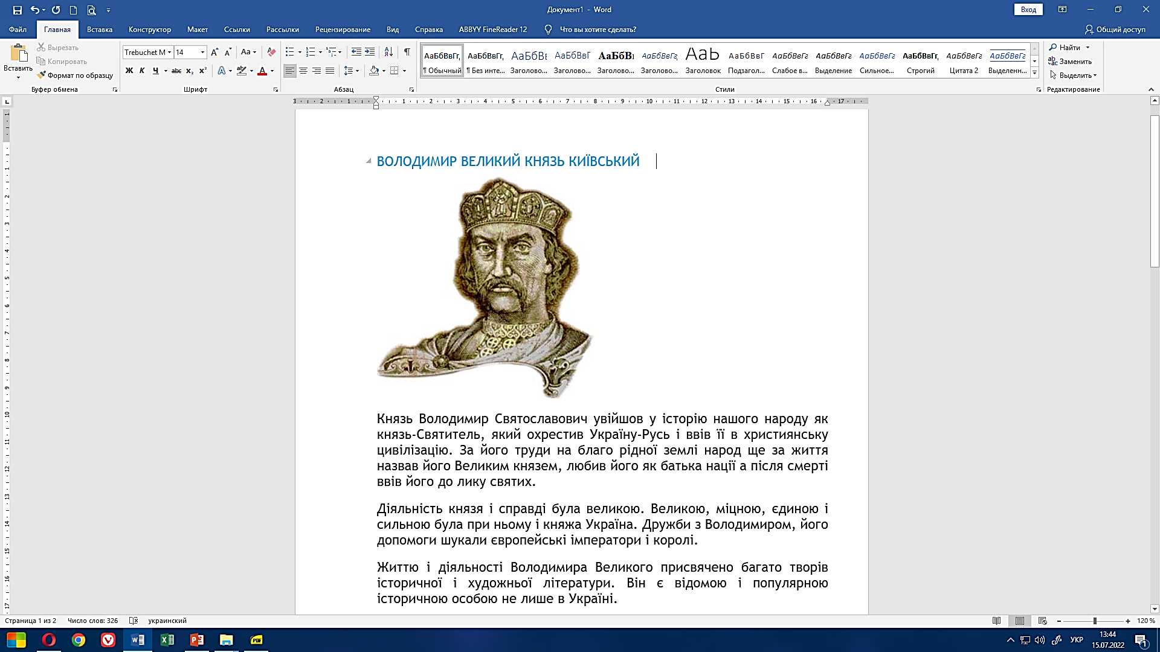
Під час створення нового текстового документа потрібно ввести необхідний текст. Уведення тексту зазвичай здійснюється з клавіатури в те місце, де знаходиться курсор.
Текст з клавіатури буде вводитись у цю позицію.

Slide 5
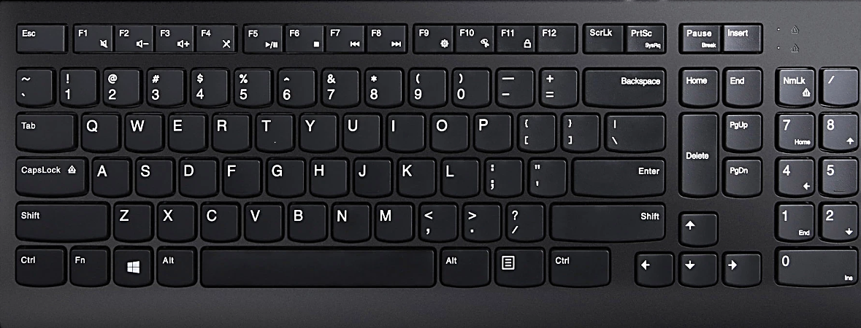
Для введення символів верхнього регістру та великих літер слід утримувати натиснутою клавішу Shift.

Slide 6
Повну презентацію дивіться у відеоуроці.

